Slide 1
energia.
Inteligentný lokálny
energetický systém
Monitorovanie, predikcia a bezpečný model domácnosti
ESP32-S3 + panel 5–6 V
Bez použitia 230 V
SOČ projekt
2026
Notes:
Pracovný názov projektu a hlavná bezpečnostná hranica. Projekt používa iba lokálnu sieť a nízke jednosmerné napätie.

Slide 2
Cieľ projektu
Jeden systém spája meranie, výpočty a zrozumiteľný dashboard
01
MERANIE
Výkon malého panela, osvetlenie a stav prepínačov
02
MODEL DOMÁCNOSTI
Spotreba, virtuálna batéria, sieť a energetická bilancia
03
ANALYTIKA
História, náklady a 24-hodinová predikcia bez LLM
04
PREZENTÁCIA
Rovnaký dashboard na notebooku aj mobile
energia. | SOČ | 02
Notes:
Rozsah vychádza z implementovaného prototypu v repozitári. Predikcia používa klasický sezónny časový model.

Slide 3
Architektúra lokálnej siete
Internet počas ukážky nie je potrebný
1
2
3
4
5
Panel a senzory
ESP32-S3
Wi-Fi router
FastAPI + SQLite
PC a mobil
INA219, BH1750
HTTP telemetria
lokálna LAN
server na notebooku
responzívny web
ESP32 odosiela JSON každú sekundu. Živé hodnoty sa v prehliadači obnovujú dvakrát za sekundu.
Kľúč zariadenia chráni vstup telemetrie v dôveryhodnej lokálnej sieti.
energia. | SOČ | 03
Notes:
Zdroj: docs/ARCHITEKTURA.md a firmware/esp32-s3. Router slúži iba na lokálnu komunikáciu.

Slide 4
DEMO MODE a monitorovací režim
Zdroj dát a prezentačné ovládanie sa nastavujú samostatne
DEMO MODE
MONITOR
SOČ prezentácia
Priebežné sledovanie
osem pripravených scenárov
päťminútové simulačné kroky
rýchlosť 1×, 5× alebo 20×
softvérový alebo ESP32 vstup
vzorka každú sekundu
scenáre a zrýchlenie sú vypnuté
simulátor alebo ESP32 vstup
rovnaká história a analytika
energia. | SOČ | 04
Notes:
DEMO MODE je explicitný prepínač v nastaveniach aplikácie. Backend odmietne demo scenár, zrýchlenie aj ručný krok, keď je režim vypnutý.

Slide 5
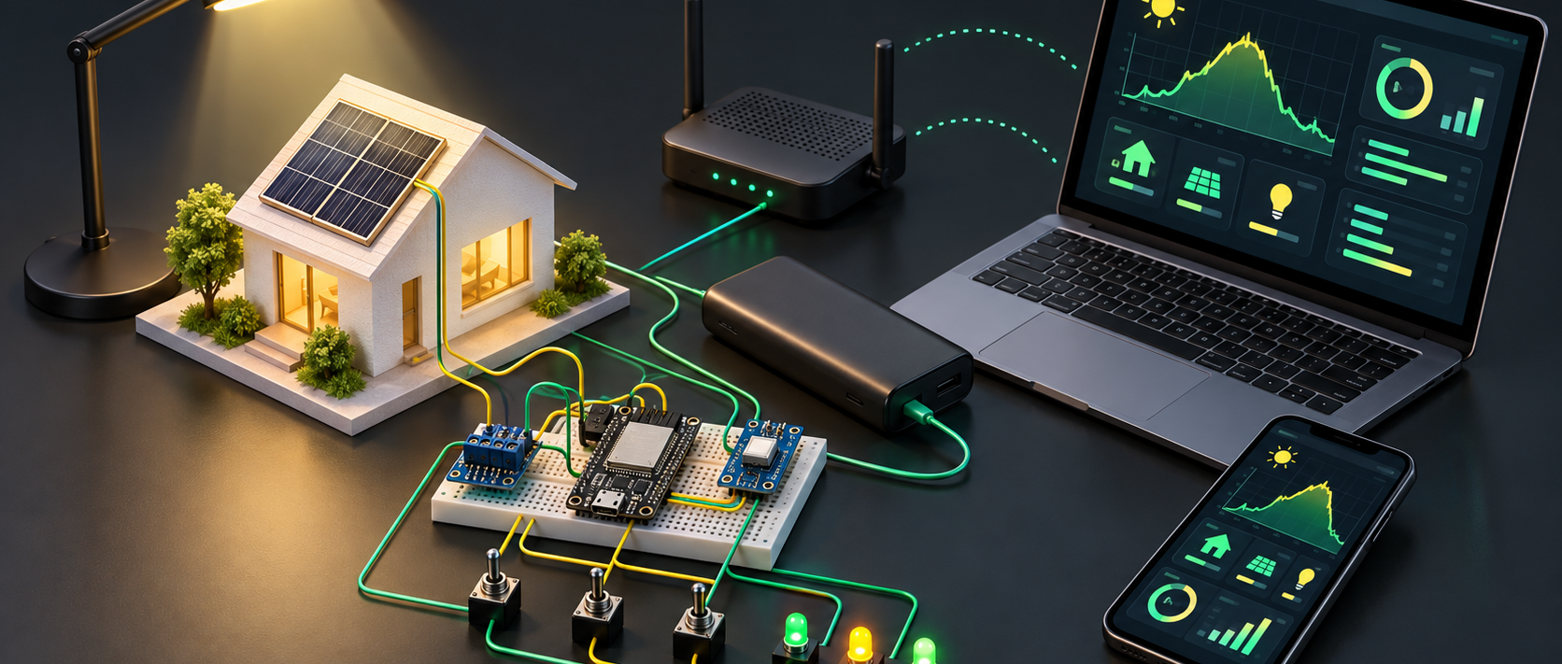
Bezpečný fyzický model
Stolový experiment používa iba USB a panel do približne 6 V
Panel, ESP32, nabíjateľná batéria a LED svetlá
energia. | SOČ | 05
Notes:
Ilustrácia vytvorená pre tento projekt. Zobrazuje zamýšľanú zostavu, nie fotografiu hotového prototypu.

Slide 6
Meranie a škálovanie výkonu
Malý panel riadi správanie virtuálnej fotovoltaiky
0,25 W
÷
0,50 W
=
50 %
aktuálny výkon panela
kalibračné maximum
výkonu virtuálnej FV
MERANÉ
VYPOČÍTANÉ ALEBO SIMULOVANÉ
napätie, prúd a výkon panela
osvetlenie v luxoch
stav troch ovládacích vstupov
výkon domácej FV v kW
SOC batérie a tok zo siete
cena, úspora a predikcia
Pomer je obmedzený na 120 %, aby krátka špička senzora nerozbila model.
energia. | SOČ | 06
Notes:
Príklad: 0,25 / 0,50 = 50 %. Pri nastavenej elektrárni 6 kWp dashboard použije približne 3 kW. Ide o didaktické škálovanie.

Slide 7
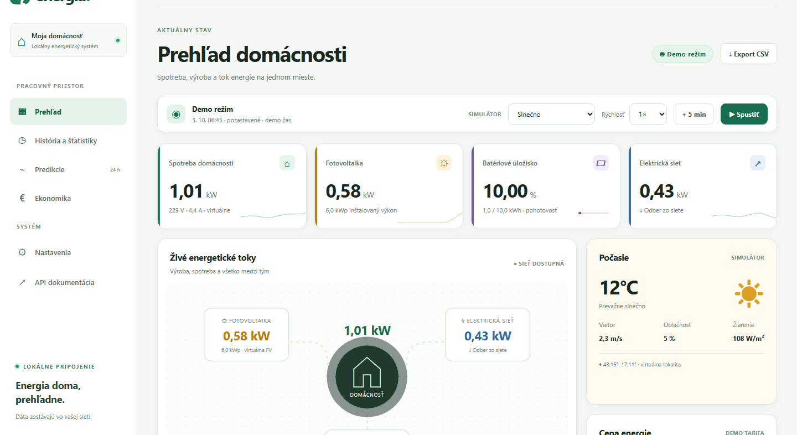
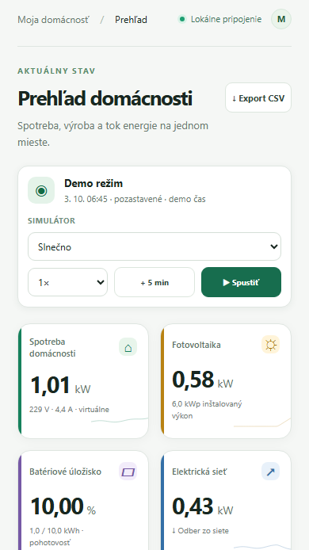
Dashboard na notebooku aj mobile
Jedna webová aplikácia, jedna databáza a žiadna APK
energia. | SOČ | 07
Notes:
Snímky pochádzajú z funkčnej lokálnej aplikácie v tomto repozitári. Responzívny web sa otvára cez LAN adresu notebooku.

Slide 8
Napájanie bez 230 V
Celá ukážka môže fungovať z batérie notebooku a USB powerbanky
Notebook
vlastná batéria
FastAPI, SQLite a dashboard
Powerbanka
5 V do PowerBoost
nabíja chránenú LiPo batériu
LiPo + PowerBoost
5 V výstup
ESP32, senzory a domové LED
USB LED lampa
5 V z powerbanky
osvetľuje malý panel
Solárny panel
5–6 V do rezistora
samostatný meraný vstup
Wi-Fi router
vlastné USB napájanie
lokálna sieť bez internetu
Panel je meraný zdroj. Batéria modelu sa nabíja z powerbanky a napája LED.
energia. | SOČ | 08
Notes:
Použiť chránenú 3,7 V LiPo batériu so zhodnou polaritou JST. PowerBoost 1000C má prepínanie USB/batéria a stabilný 5 V výstup. Router musí pri skúške odpojenia powerbanky zostať napájaný.

Slide 9
Komponenty pre prvú funkčnú verziu
Zostava nevyžaduje OLED ani teplotný senzor
Komponent | Počet | Úloha
ESP32-S3 DevKit + USB kábel | 1 | Wi-Fi a zber dát
Panel 5–6 V / 0,5–1 W | 1 | reálna výroba
INA219 + BH1750 | 1 + 1 | výkon a osvetlenie
47 Ω / 2 W | 1 | záťaž panela
PowerBoost 1000C + chránená LiPo | 1 + 1 | nabíjanie a 5 V výstup
Prepínače, LED, 220 Ω rezistory | 3 + 3 + 3 | svetlá a ovládanie
Breadboard a Dupont vodiče | 1 sada | zapojenie
Powerbanka 10 000 mAh + USB lampa | 1 + 1 | USB napájanie
Router, notebook, materiál domu | po 1 | sieť a prezentácia
energia. | SOČ | 09
Notes:
Podrobný zoznam je v docs/KOMPONENTY.md. Pred nákupom treba overiť konektor dosky, parametre panela a vstup cestovného routera.

Slide 10
Priebeh ukážky na SOČ
Každý krok ukáže viditeľnú príčinu a výsledok
1
Zakrytie panela
2
USB lampa
pokles reálneho výkonu a virtuálnej FV
rast výkonu a zmena toku do siete alebo batérie
3
Prepínače domu
4
Tlačidlo výpadku
vyššia spotreba a rozsvietené LED
nulový tok siete a reakcia batérie
5
Odpojenie powerbanky
6
Mobil a demo režim
ESP32 a LED ďalej fungujú z batérie
rovnaké dáta, scenáre a história
Reálne meranie je jasne oddelené od prepočtu a simulácie.
energia. | SOČ | 10
Notes:
Simulátor zostáva záložný režim, ak školská Wi-Fi izoluje zariadenia alebo hardvér zlyhá.

